Slide 1

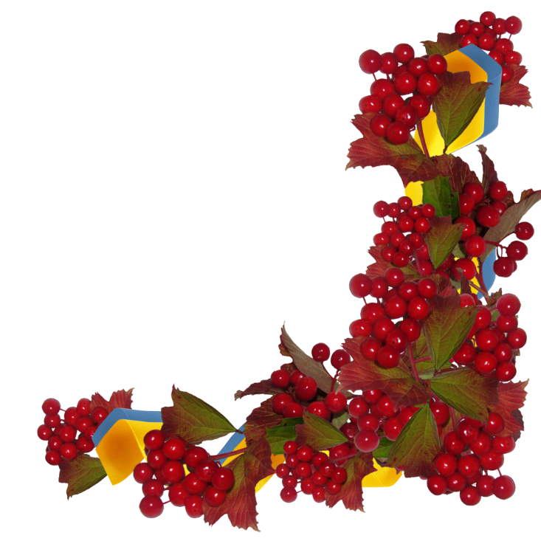
Заняття з патріотичного виховання в старшій групі (дистанційне навчання)
«Пам´ятні місця мого рідного міста»
Презентацію підготувала
вихователь
КЗДО Кислянський (ясла-сад) «Пролісок»
Зайцівської сільської ради
Онищенко Наталія Іванівна

Slide 2

Привітання
Доброго ранку сонечко привітне,
Доброго ранку небо блакитне,
Доброго ранку в небі пташки,
Доброго ранку тобі і мені!

Slide 3




Slide 4


Читання віршаЄ. Железнякова«Рідний дім»
Хай живе наш рідний дім!
Тепло й затишно у нім.
Тут і тато, тут і ненька,
І бабусенька рідненька,
І веселий наш дідусь
Крутить пишний русий вус

Slide 5

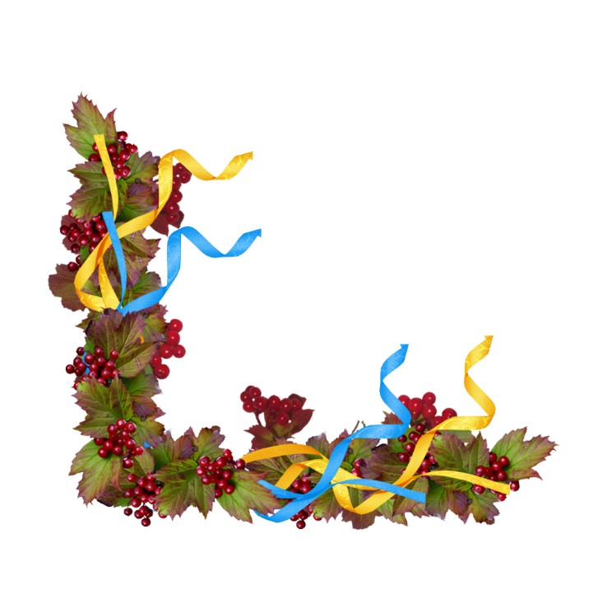


Герб
Дніпра Дніпропетровської області

Slide 6


Гра-бесіда “Історичний музей”
Розглянемо ілюстрації минулого нашого міста
1.Якими були вулиці на цьому фото, а на цьому?
2. Що зображено на цім фото?
3.Чи одинакові будинки сьогодення і старих часів?
3.Як раніше спілкувалися люди? Чи були в них телефони?

Slide 7
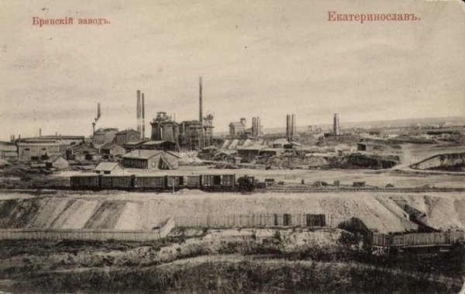
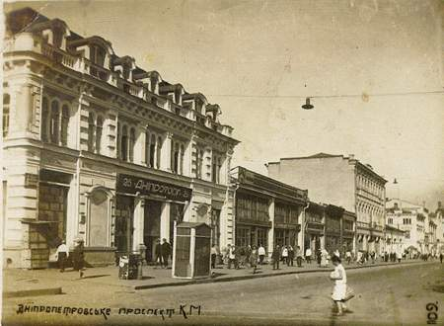
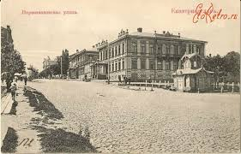
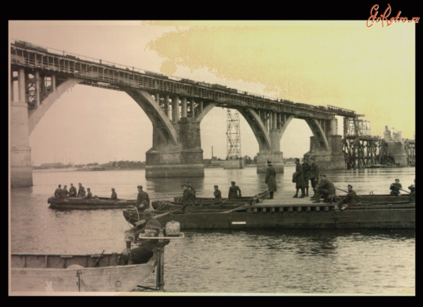
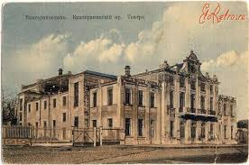
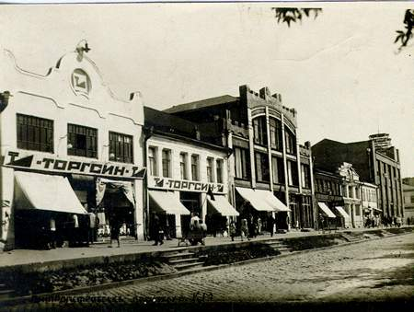
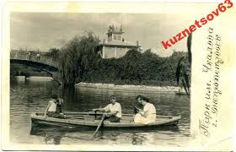

Slide 8
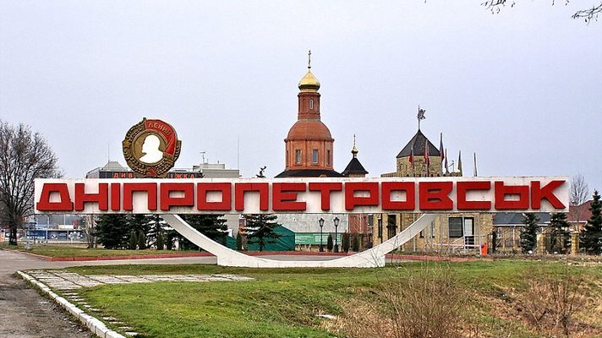
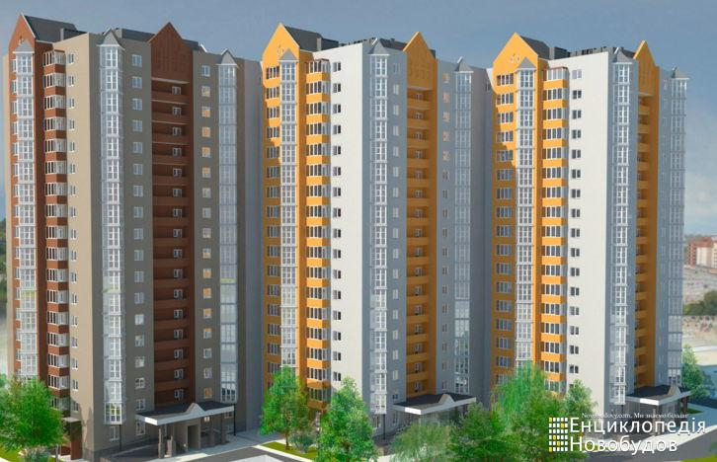
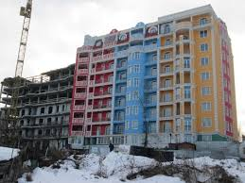
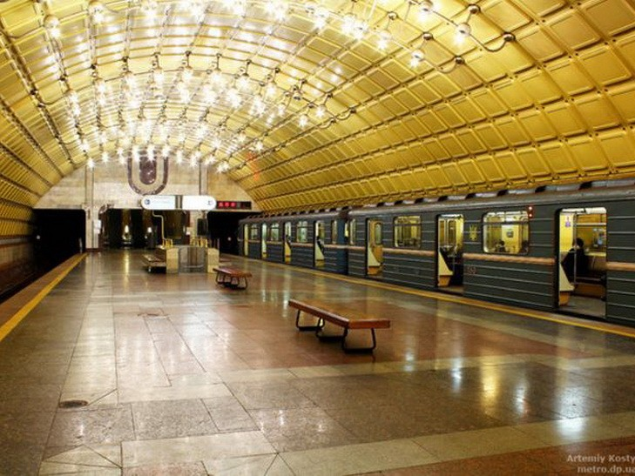
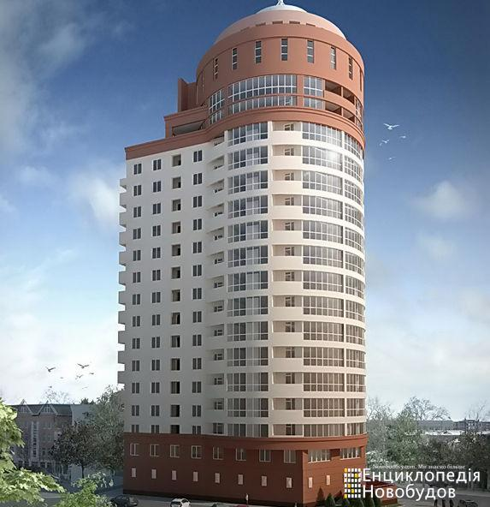
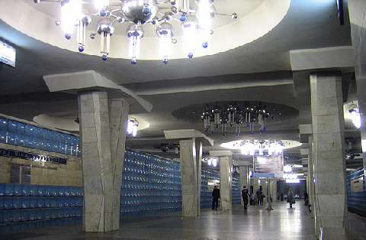
Ростуть твої масиви і все вище
Злітають мрії у своїй меті,
Дніпропетровськ, я знаю ти найкраще,
Моє найкраще місто у житті!

Slide 9
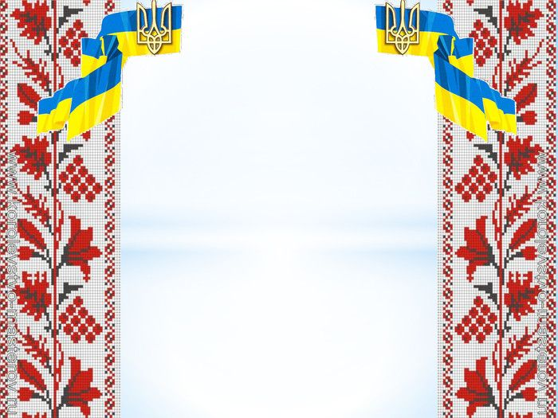
Фізкультхвилинка
“ПОСПІШАЄМО НА ВИСТАВУ”
Ми по вулиці ідемо,
Гарно всі себе ведемо.
Ось і «зебра», - зупинись.
Вліво, вправо подивись.
Вільно скрізь, машин нема.
Йду по «зебрі» прямо я.
До театру ми прийшли,
Тихо в зал усі зайшли,
Зайняли свої місця.
Почалась вистава ця

Slide 10
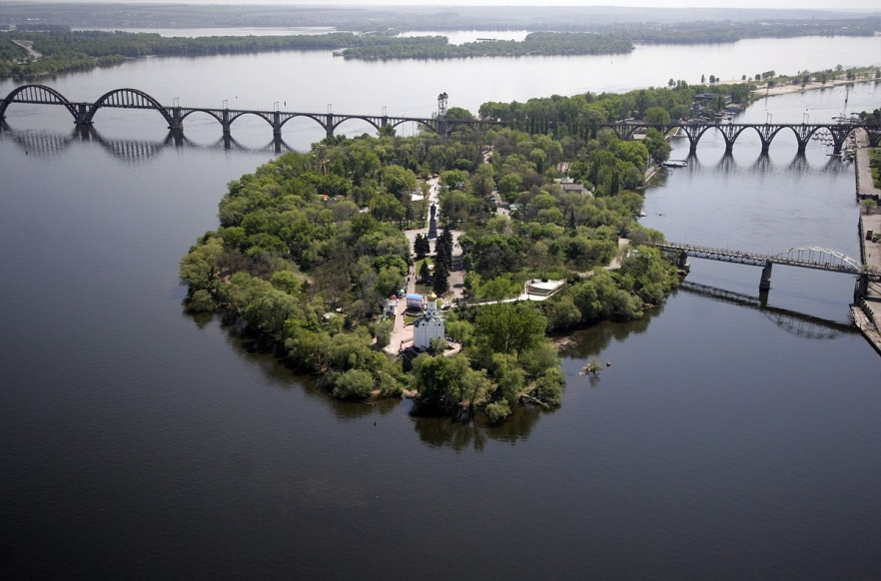
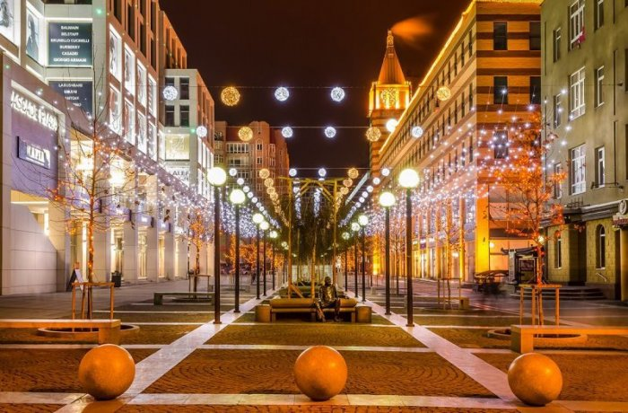
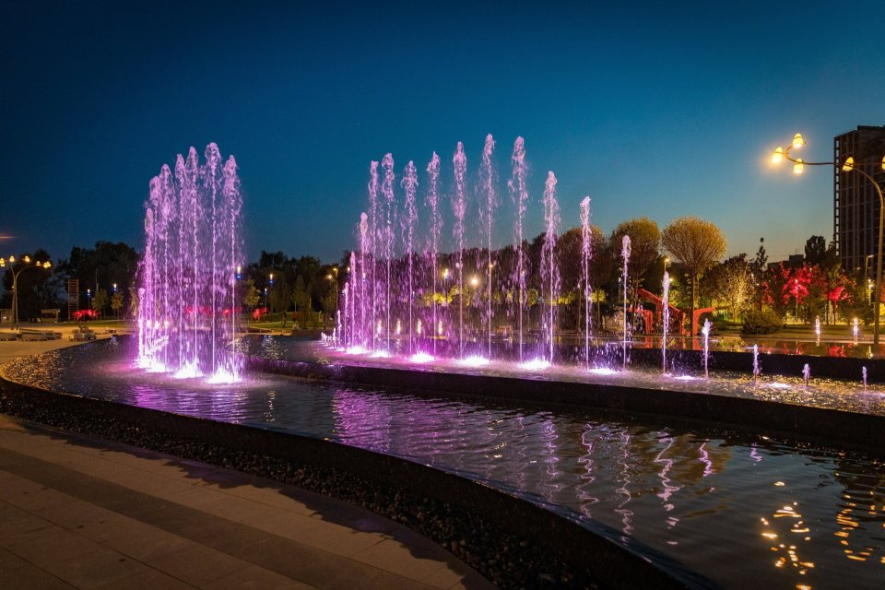
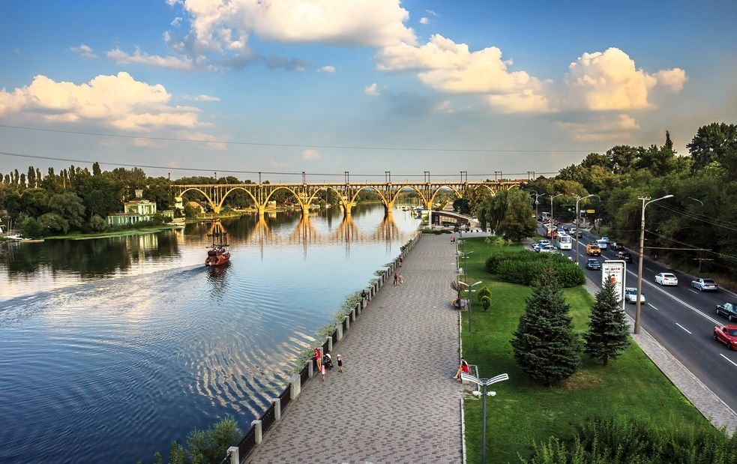
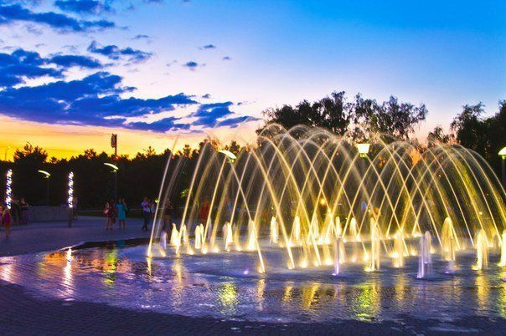
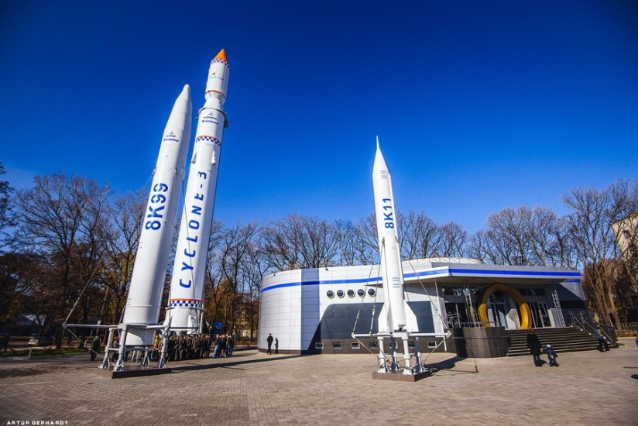
Екскурсія вуличками нашого міста

Slide 11
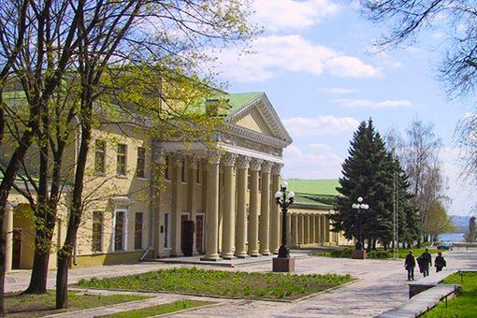
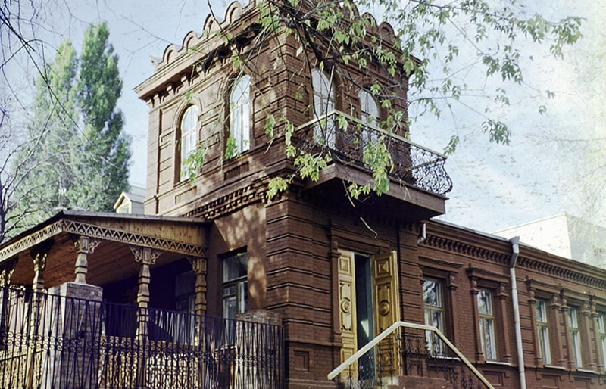
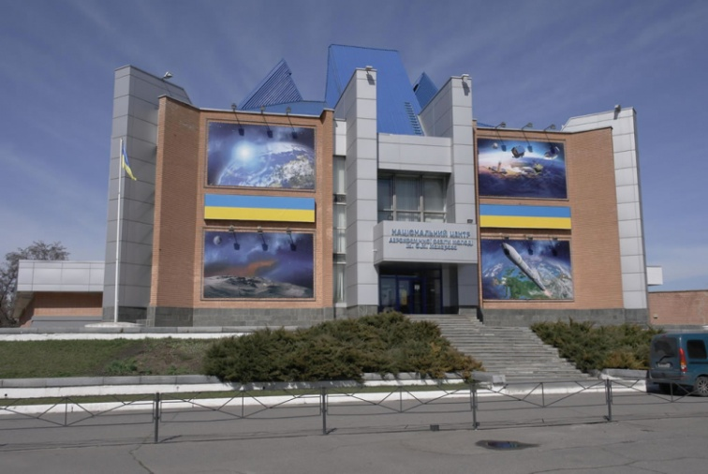
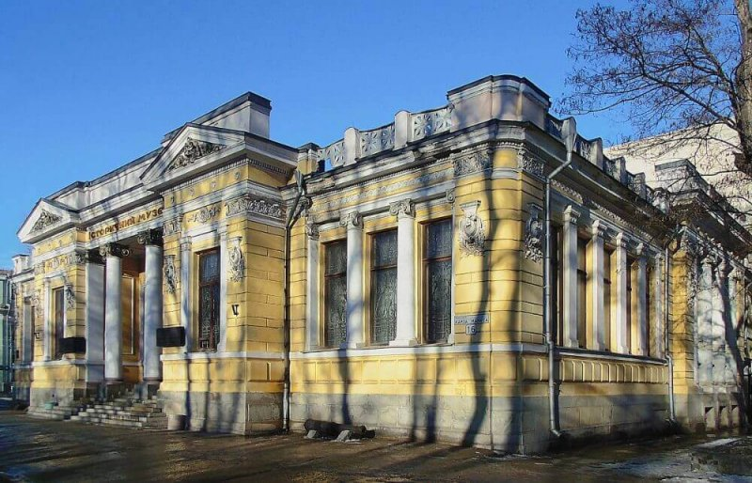
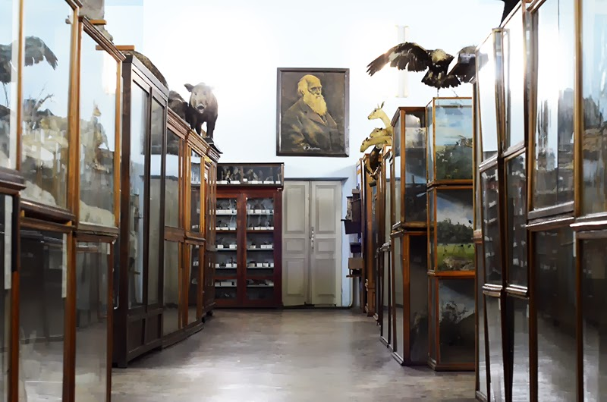
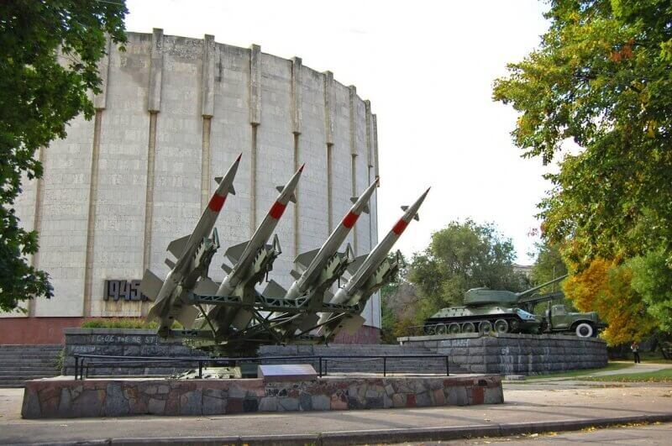
Музеї

Slide 12
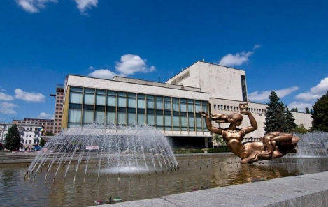
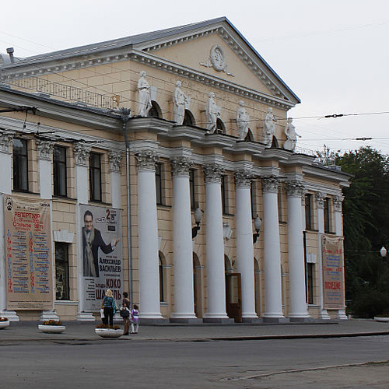
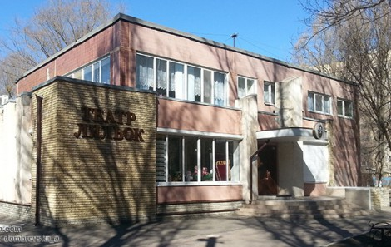
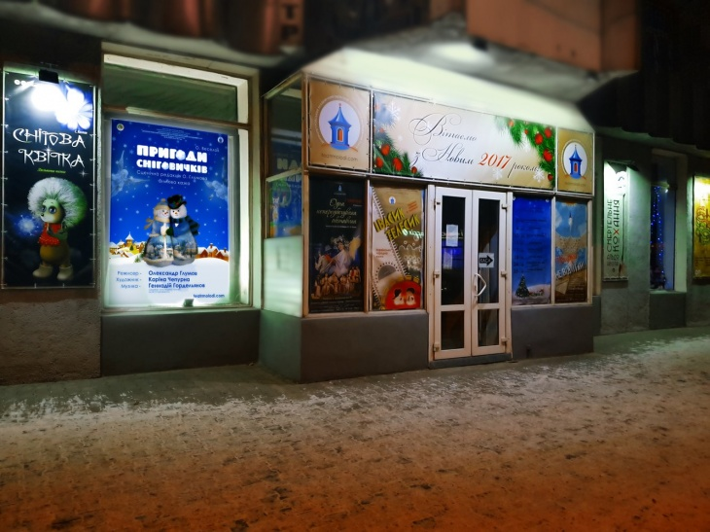
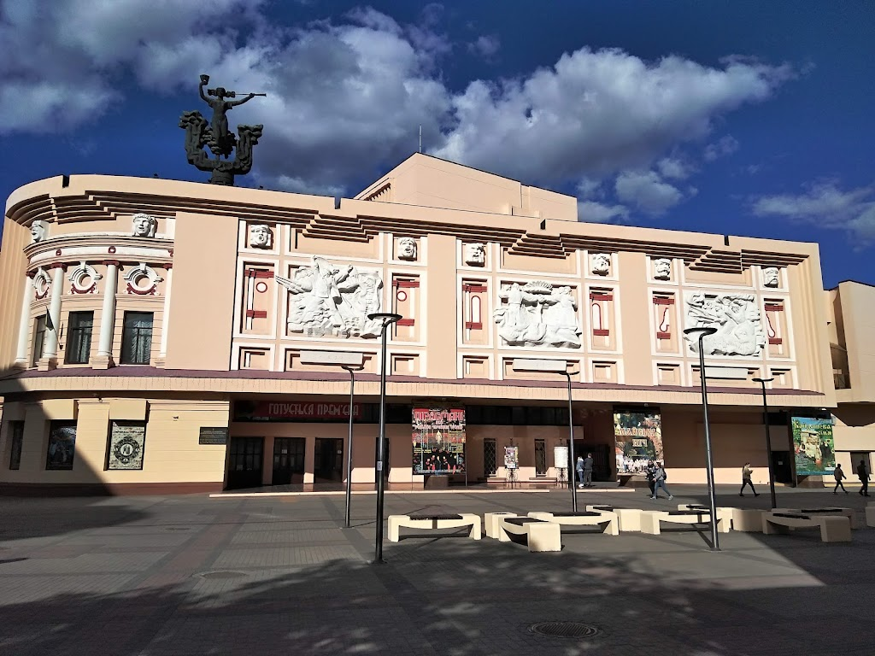
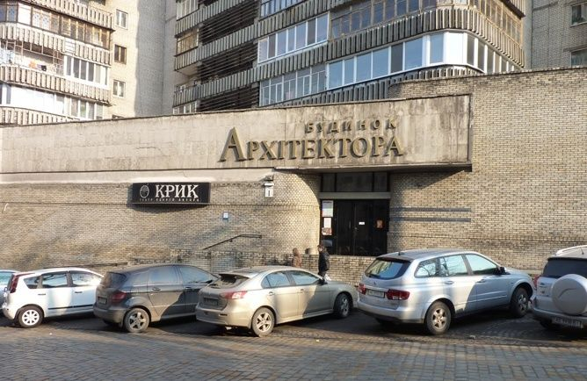
Театри

Slide 13



Дидактична вправа «Місто яке?»
Скажемо гарні слова-компліменти про наше місто, яке воно? (діти називають слова і «кладуть» в долоньку вихователю слова: гарне, красиве, зелене, рідне, мальовниче)
Висновок: від кожного з нас залежить, яким буде наше рідне
місто. То ж давайте ці вогники, які запалили у
сердечках, понесемо по життю (прикладають праву
долоньку до серця).

Slide 14
Мій рідний край!
Моя земля, як тебе не любити:
Твоя краса – небо, поля,
Сині волошки в житі.

Slide 15

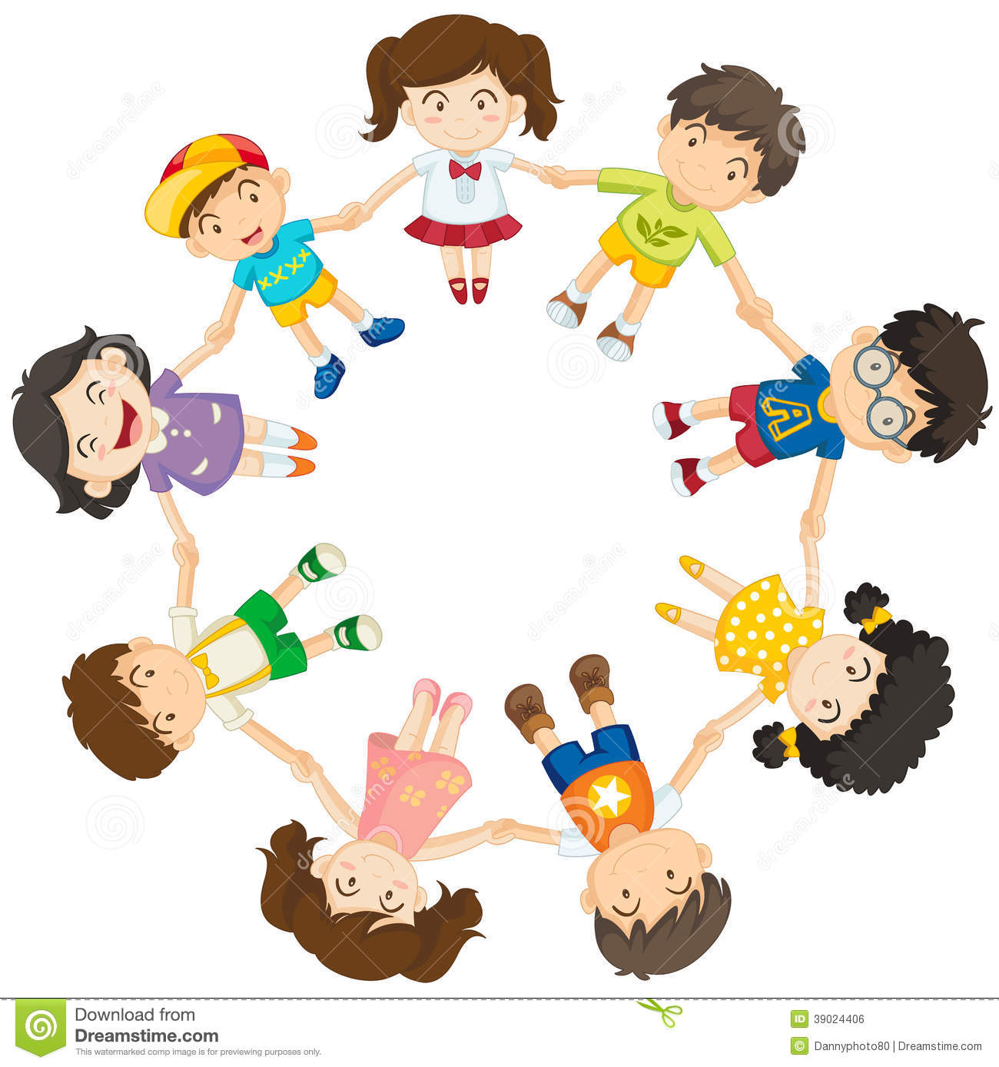
Підсумок: «Коло побажань»
Давайте по черзі скажемо один одному щось приємне, яке подарує настрій на цілий день!

Slide 16


